Slide 1
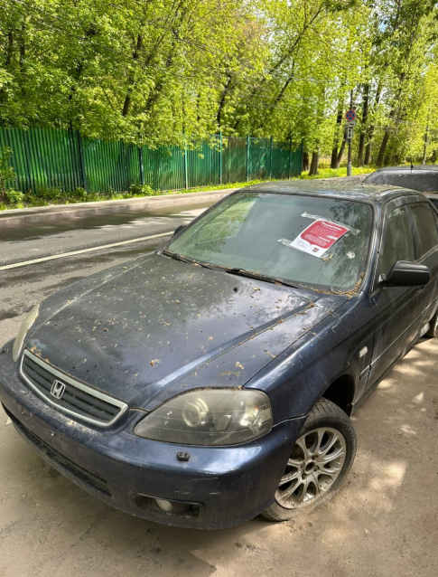
Адрес местонахождения транспортного средства: г. Москва, район Щербинка, ул. Дорожная, возле д. 5. Марка ТС: Хонда Цивик, ГРЗ: б/н, Цвет: синий. В соответствии с постановлением Правительства Москвы от 23.09.2014 г. №569-ПП «О порядке выявления, перемещения, временного хранения и утилизации брошенных, в том числе разукомплектованных, транспортных средств в городе Москве» просим принять необходимые меры по приведению брошенного, в том числе разукомплектованного транспортного средства (далее - БРТС) в состояние, не позволяющее идентифицировать его как брошенное, в том числе разукомплектованное, или переместить его в место, позволяющее хранить ТС без создания помех в организации благоустройства территории города Москвы. В случае непринятия мер БРТС будет принудительно перемещено на специализированную стоянку на временное хранение по адресу: г. Москва, район Вороново, с. Клёново, ул. Школьная, вблизи дома № 1. Возврат БРТС осуществляется в течении трёх месяцев со дня перемещения по письменному заявлению автовладельца, с предъявлением документов удостоверяющих личность владельца, ПТС, свидетельства о регистрации ТС. Плата за перемещение и хранение БРТС не взимается. По истечении трёх месяцев хранения на специализированной стоянке будет рассмотрен вопрос в судебном порядке об утилизации невостребованного автомобиля.

Slide 2
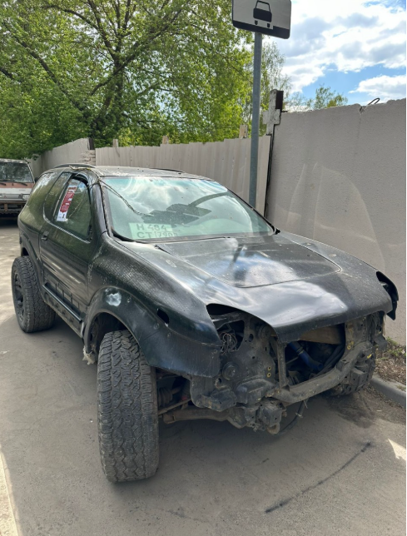
Адрес местонахождения транспортного средства: г. Москва, район Щербинка, ул. Дорожная, возле д. 5. Марка ТС: Исузу Вехикросс 4 WD, ГРЗ: Н484СТ790, Цвет: чёрный. В соответствии с постановлением Правительства Москвы от 23.09.2014 г. №569-ПП «О порядке выявления, перемещения, временного хранения и утилизации брошенных, в том числе разукомплектованных, транспортных средств в городе Москве» просим принять необходимые меры по приведению брошенного, в том числе разукомплектованного транспортного средства (далее - БРТС) в состояние, не позволяющее идентифицировать его как брошенное, в том числе разукомплектованное, или переместить его в место, позволяющее хранить ТС без создания помех в организации благоустройства территории города Москвы. В случае непринятия мер БРТС будет принудительно перемещено на специализированную стоянку на временное хранение по адресу: г. Москва, район Вороново, с. Клёново, ул. Школьная, вблизи дома № 1. Возврат БРТС осуществляется в течении трёх месяцев со дня перемещения по письменному заявлению автовладельца, с предъявлением документов удостоверяющих личность владельца, ПТС, свидетельства о регистрации ТС. Плата за перемещение и хранение БРТС не взимается. По истечении трёх месяцев хранения на специализированной стоянке будет рассмотрен вопрос в судебном порядке об утилизации невостребованного автомобиля.

Slide 3
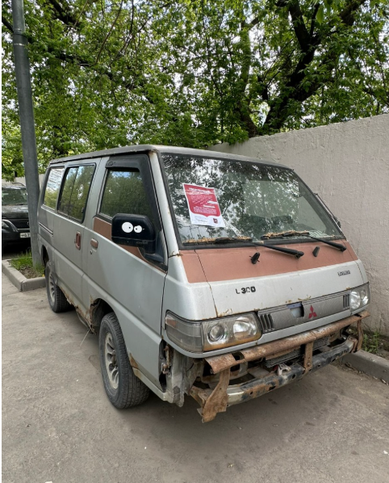
Адрес местонахождения транспортного средства: г. Москва, район Щербинка, ул. Дорожная, возле д. 5. Марка ТС: МИЦУБИСИ L300, ГРЗ: М538АО777, Цвет: серый. В соответствии с постановлением Правительства Москвы от 23.09.2014 г. №569-ПП «О порядке выявления, перемещения, временного хранения и утилизации брошенных, в том числе разукомплектованных, транспортных средств в городе Москве» просим принять необходимые меры по приведению брошенного, в том числе разукомплектованного транспортного средства (далее - БРТС) в состояние, не позволяющее идентифицировать его как брошенное, в том числе разукомплектованное, или переместить его в место, позволяющее хранить ТС без создания помех в организации благоустройства территории города Москвы. В случае непринятия мер БРТС будет принудительно перемещено на специализированную стоянку на временное хранение по адресу: г. Москва, район Вороново, с. Клёново, ул. Школьная, вблизи дома № 1. Возврат БРТС осуществляется в течении трёх месяцев со дня перемещения по письменному заявлению автовладельца, с предъявлением документов удостоверяющих личность владельца, ПТС, свидетельства о регистрации ТС. Плата за перемещение и хранение БРТС не взимается. По истечении трёх месяцев хранения на специализированной стоянке будет рассмотрен вопрос в судебном порядке об утилизации невостребованного автомобиля.

Slide 4
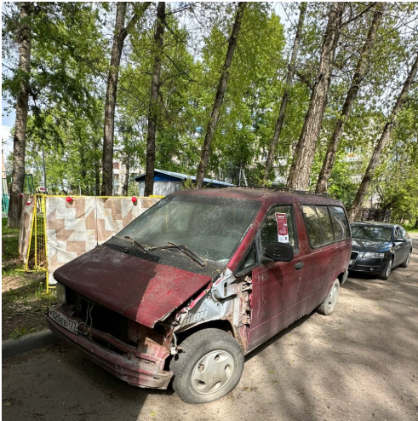
Адрес местонахождения транспортного средства: г. Москва, район Щербинка, пос. Знамя Октября, возле д. 16. Марка ТС: Форд Аэростар, ГРЗ: К620ЕВ777, Цвет: вишнёвый. В соответствии с постановлением Правительства Москвы от 23.09.2014 г. №569-ПП «О порядке выявления, перемещения, временного хранения и утилизации брошенных, в том числе разукомплектованных, транспортных средств в городе Москве» просим принять необходимые меры по приведению брошенного, в том числе разукомплектованного транспортного средства (далее - БРТС) в состояние, не позволяющее идентифицировать его как брошенное, в том числе разукомплектованное, или переместить его в место, позволяющее хранить ТС без создания помех в организации благоустройства территории города Москвы. В случае непринятия мер БРТС будет принудительно перемещено на специализированную стоянку на временное хранение по адресу: г. Москва, район Вороново, с. Клёново, ул. Школьная, вблизи дома № 1. Возврат БРТС осуществляется в течении трёх месяцев со дня перемещения по письменному заявлению автовладельца, с предъявлением документов удостоверяющих личность владельца, ПТС, свидетельства о регистрации ТС. Плата за перемещение и хранение БРТС не взимается. По истечении трёх месяцев хранения на специализированной стоянке будет рассмотрен вопрос в судебном порядке об утилизации невостребованного автомобиля.

